Slide 1
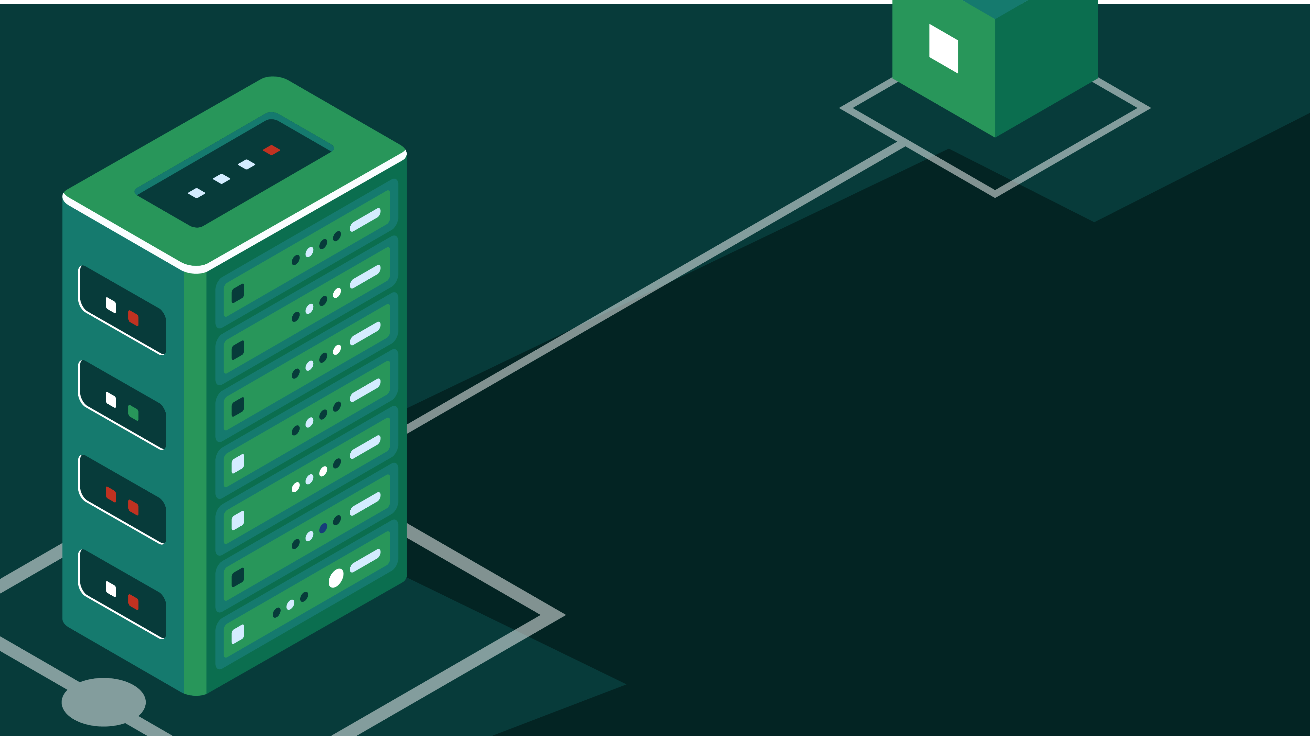
TIPOS DE COMUNICACION

Slide 2
OBJETIVOS
QUE ES M2M
TIPOS DE COMUNICACIÓN M2M

Slide 3
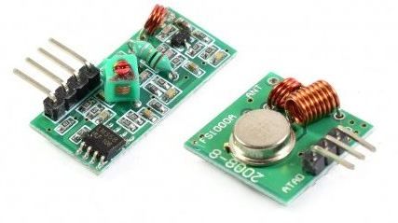
SEGUN - DISTANCIA - CONSUMO - CANTIDAD DATOS - TIEMPO REAL - SEGURIDAD - COSTO - (UNI/BI/MULTI) DIRECCIONAL - ALAMBRICO / INALAMBRICO

Slide 4
SEGUN - DISTANCIA - CONSUMO - CANTIDAD DATOS - TIEMPO REAL - SEGURIDAD - COSTO - DIRECCIONAL - ALAMBRRICO
CABLE USB, OTG
INFRARROJO
LASER
RADIO FRECUENCIA
BLUETOOTH
AM/FM
LoRa
WIFI
SMS
SONIDO
BOTON

Slide 5
M2M
ALAMBRICA | INALAMBRICA
OTG - USB | BLUETOOTH
KEYBOARD | RADIO FRECUENCIA AM/FM
SMARTPHONE | INFRARROJO
OTRO ARDUINO | WIFI
RASPBERRY PI | RFID / NFC

Slide 6
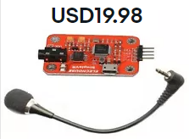
POR VOZ
NO ES M2M, PERO ES UNA FORMA DE COMUNICARSE CON EL CIRCUITO

Slide 7
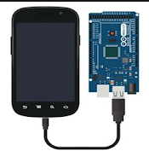
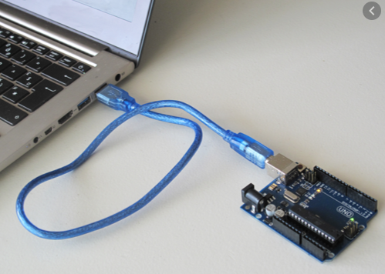
USB - OTG

Slide 8
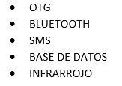
USANDO SMARTPHONES
CONVENIENCIA:
DISTANCIA
CONSUMO ENERGIA
TIPO INFORMACION
FACIL DE CODIFICAR

Slide 9
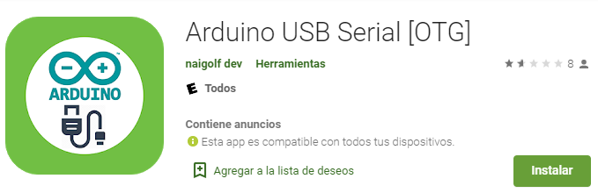
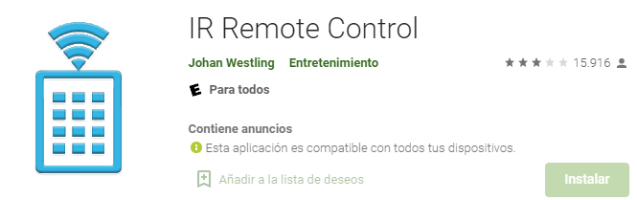
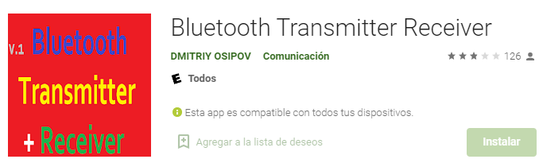
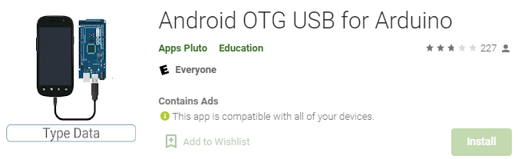
APPS

Slide 10
INTERVENCION HUMANA
OPCION | CANAL
APP BOTONES | BLUETOOTH, WIFI/URL, IR
APP VOZ | BLUETOOTH, WIFI/URL, IR
CONTROL REMOTO | IR
URL | WIFI/URL
APP, OTG | SERIAL

Slide 11
LoRa (Radio Frecuencia)
Sin Router ( no WIFI )
Una red aparte por seguridad
Sin red de telefono ( no SMS )
Bajo consumo
Terreno rustico
Sin cableado
Alcance (10 – 30 Kms) o mas

Slide 12
LoRa
Alta tolerancia a las interferencias
Alta sensibilidad para recibir datos (-168dB)
Bajo Consumo (hasta 10 años con una batería*)
Largo alcance 10 a 30km
Conexión punto a punto o estrella
Para aplicaciones en edificios inteligentes o campus donde uno es necesaria una red celular.

Slide 13
LoRa Limitaciones
Largo alcance 10 a 30km
Baja transferencia de datos (hasta 255 bytes)
Frecuencias de trabajo:
915Mhz América, 868 Europa, 433 Asia
No recomendable para tiempo real
LoRaWAN : red pública amplia basadas en LoRa.

Slide 14
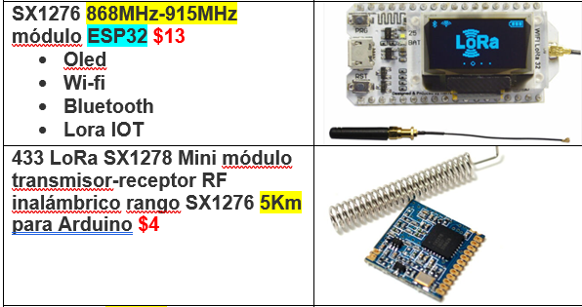
LoRa

Slide 15
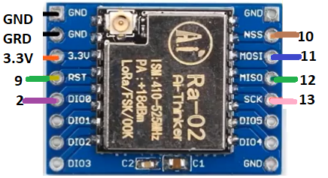
433 LoRa SX1278 Sin WiFi, y envian senal de encender o apagar
#include <SPI.h>
#include <LoRa.h>

